Slide 1
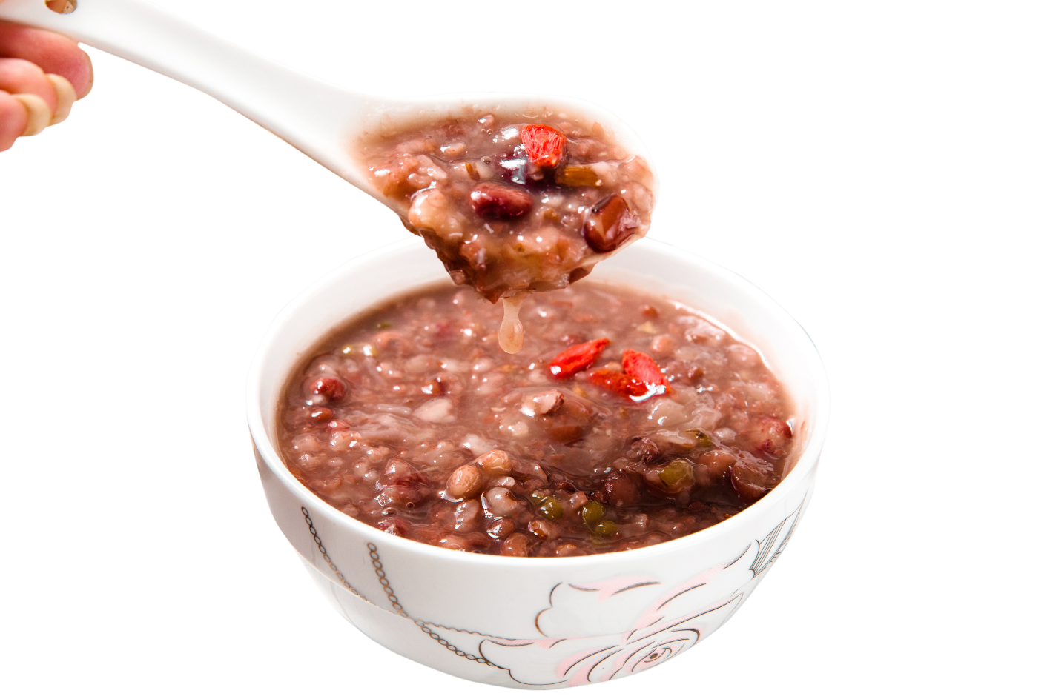
《腊八粥》
语文精品课件 六年级下册
授课老师：某某 | 授课时间：20XX.XX
某某小学

Slide 2
壹
课前导读
贰
字词揭秘
叁
课文讲解
肆
课堂小结
伍
课堂练习

Slide 3
课前导读
你们对腊八粥还有什么了解吗？谈谈你对腊八粥的印象。

Slide 4
字词揭秘
自读要求：
1.请大家自由地朗读课文，注意读准字音，读通句子。
2.边读边思考：这篇课文中作者围绕腊八粥讲了一件什么事？

Slide 5
字词揭秘
我会读
呃 甜腻 栗子 咽下 唾沫 腊八粥
大匙 搅和 浓稠 嘟囔 孥孥 花生仁
肿胀 熬粥 染缸 脏水 筷子 黄焖鸡

Slide 6
字词揭秘
腊
粥
腻
咽
匙
我会写
搅
稠
嘟
肿
熬
褐
缸
脏

Slide 7
字词揭秘
重难点字书写指导
腻
nì
结构：
左右
部首：
月
书写指导：
“月”细长；“贰”布白均匀，斜钩自然。

Slide 8
字词揭秘
重难点字书写指导
熬
áo
结构：
上下
部首：
灬
书写指导：
“敖”三横分布均匀，捺画舒展；四点底托上。

Slide 9
字词揭秘
这篇课文围绕腊八粥讲了一件什么事？
本文讲述了腊八那天八儿等不及要吃粥的嘴馋、对粥的猜想以及看到粥的惊奇，写出了一家人的其乐融融，表现出作者对普通百姓生活的热爱和对亲情的眷恋。

Slide 10
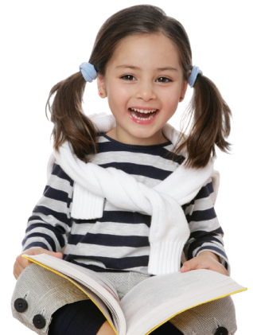
课文精讲
作者是如何写出腊八粥的美味的？自由读课文，思考问题并画出文中描写腊八粥的句子。

Slide 11
课文精讲
排比
初学喊爸爸的小孩子，会出门叫洋车了的大孩子，嘴巴上长了许多白胡子的老孩子，提到腊八粥，谁不是嘴里就立时生一种甜甜的腻腻的感觉呢。
小孩子
大孩子
老孩子
选取三个不同年龄段的人对腊八粥的态度，以点带面，说明腊八粥深受人们喜爱。

Slide 12
课文精讲
第2—21自然段又写了什么呢？
等粥
喝粥
盼粥——想粥——猜粥——看粥

Slide 13
课文精讲
盼粥
默读第2—8自然段，要求：
画出描写八儿的句子，想想这些句子分别属于对人物的哪种描写。
品读你画出的句子，说说你从中体会到了什么。

Slide 14
课文精讲
汇报交流
“喜得快要发疯了”属于对人物的哪种描写？你能换一种说法来表达八儿的喜悦之情吗？
“眼睛可急红了”说明了什么？八儿真的饿了吗？从对八儿的描写中可以看出此时此刻八儿是一种怎样的心情？可以用什么词来形容？
迫不及待

Slide 15
课文精讲
分角色朗读对话
“妈，妈，要到什么时候才……”
“要到夜里！”其实他妈妈所说的夜里，并不是上灯以后。但八儿听了这种松劲的话，眼睛可急红了。锅中的粥，有声无力的叹气还在继续。
省略号有什么作用？

Slide 16
课文精讲
怎样理解第8自然段中的反问句？
饿了，也得到太阳落下时才准吃。你们想，妈妈的命令，看羊还不够资格的八儿，难道还能设什么法来反抗吗？
八儿对腊八粥虽是望眼欲穿，但也只能苦苦等待。

Slide 17
课文精讲
想粥
分角色朗读第9—11自然段，思考：八儿开始计划怎么分粥？后来又想怎么分？为什么变卦了？

Slide 18
课文精讲
“孥孥”是什么意思？
“妈，妈，等一下我要吃三碗！我们只准大哥吃一碗。大哥同爹都吃不得甜的，我们俩光吃甜的也行……妈，妈，你吃三碗我也吃三碗，大哥同爹只准各吃一碗，一共八碗，是吗？”
“是呀！孥孥说得对。”
“要不然我吃三碗半，你就吃两碗半……”
从妈妈的话中你能看出什么？

Slide 19
课文精讲
猜粥
这让小小的八儿想吃三碗半的粥，在他的猜想中又是什么样的呢？
男生齐读第13自然段，大家思考：八儿想象中的粥是什么样子的？

Slide 20
课堂练习
一、下面加点字读音有误的一项是（ ）。
C
A.甜腻（nì） 肿胀（zhǒnɡ） 焖饭（mèn）
B.孥孥（nú） 浓稠（chóu） 嘟囔（nānɡ）
C.耽搁（ɡē） 水缸（ɡānɡ） 唾沫（tuò）
·
·
·
·
·
·
·
·
·

Slide 21
课堂练习
二、选择合适的词语填空。
嘟囔
稀烂
沸腾
搅和
每当腊八节时，妈妈总会煮一锅腊八粥。当锅里（ ）时，妈妈立即用锅铲在锅里仔细（ ），防止粘锅。我在旁边看着，（ ）着，恨不得马上就吃上一大碗。此时妈妈总会耐心地对我说：“要锅里的食材都煮到（ ）才好吃哩！”
沸腾
搅和
嘟囔
稀烂

Slide 22
课堂练习
三、课外阅读。
翡翠碧玉腊八蒜
泡腊八蒜是北方、尤其是华北地区的一个习俗。顾名思义，就是在阴历腊月初八的这天来泡制蒜。其实材料非常简单，就是醋和大蒜瓣儿。做法也是极其简单，将剥了皮的蒜瓣儿放到一个可以密封的罐子、瓶子之类的容器里面，然后倒入醋，封上口放到一个冷的地方。慢慢地，泡在醋中的蒜就会变绿，最后会变得通体碧绿的，如同翡翠碧玉

Slide 23
课堂练习
1. 找出文中所有描写人物、环境的句子并摘抄。
2. 你还知道春节的哪些习俗呢？和同学分享，并写一篇小段文介绍一下。

Slide 24
板书设计

Slide 25
版权声明
感谢您下载xippt平台上提供的PPT作品，为了您和xippt以及原创作者的利益，请勿复制、传播、销售，否则将承担法律责任！xippt将对作品进行维权，按照传播下载次数进行十倍的索取赔偿！
1. 在xippt出售的PPT模板是免版税类(RF:
Royalty-Free)正版受《中国人民共和国著作法》和《世界版权公约》的保护，作品的所有权、版权和著作权归xippt所有,您下载的是PPT模板素材的使用权。
2. 不得将xippt的PPT模板、PPT素材，本身用于再出售,或者出租、出借、转让、分销、发布或者作为礼物供他人使用，不得转授权、出卖、转让本协议或者本协议中的权利。

Slide 26
感谢各位聆听
语文精品课件 六年级下册
授课老师：某某 | 授课时间：20XX.XX
某某小学

